Slide 1

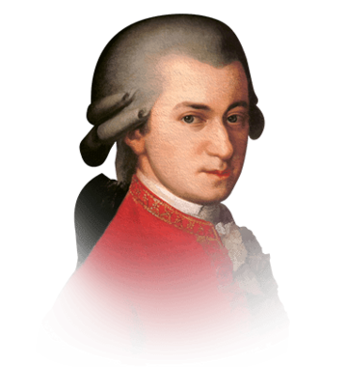
2. Nhạc sĩ Wolfgang Amadeus Mozart
Nhạc sĩ Mozart là người nước nào?
Vì sao ngay từ nhỏ Mozart đã được coi là thần đồng âm nhạc?
Mozart có thể chơi thành thạo những loại nhạc cụ nào?
Em có biết tác phẩm nào của nhạc sĩ Mozart không? Tên của tác phẩm là gì?
Hãy quan sát hình ảnh Mozart chơi đàn clavecin và cho biết cây đàn có hình dáng giống nhạc cụ nào hiện nay.
Thể hiện một nét giai điệu âm nhạc của Mozart mà em yêu thích.

Slide 2
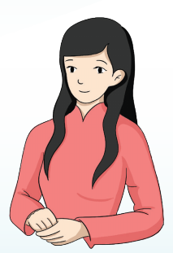
Mozart (1756 - 1791) là nhạc sĩ thiên tài người Áo. Ngay từ khi còn rất nhỏ, ông đã được coi là thần đồng âm nhạc bởi tài năng biểu diễn và sáng tác của mình.
Mới chỉ 3 tuổi, Mozart có thể chơi đàn lặp lại những giai điệu ngắn, cho dù chỉ nghe qua có một lần. Lên 6 tuổi, ông đã biểu diễn thành thạo các loại đàn như clavecin, organ, violon trước khán giả ở Viên (thủ đô nước Áo). Lên 7 tuổi, ông đã đi biểu diễn cùng chị gái ở các thành phố lớn và thủ đô của nhiều nước Châu Âu.
Mozart bắt đầu sáng tác những điệu nhạc múa từ khi mới 5 tuổi. Lên 7 tuổi, ông đã sáng tác được 4 bản sonate. Lên 10 tuổi, ông sáng tác bản giao hưởng đầu tiên. Lúc 12 tuổi, ông đã sáng tác nhạc kịch.
Mozart được coi là một trong những nhà soạn nhạc cổ điển vĩ đại nhất mọi thời đại và có ảnh hưởng sâu sắc đối với âm nhạc phương Tây. Ông sáng tác ở rất nhiều thể loại âm nhạc, từ những thể loại nhỏ như ca khúc thiếu nhi, các bài luyện tập, đến những thể loại lớn như bản giao hưởng, concerto, sonata, nhạc kịch. Âm nhạc của ông thường có tính chất trong trẻo, tươi sáng, rực rỡ.
Mozart để lại di sản âm nhạc rất lớn với hơn 600 tác phẩm, nhiều tác phẩm được công nhận là đỉnh cao của nghệ thuật. Có thể kể một số tác phẩm tiêu biểu như: Giao hưởng số 40, Sonata số 11, nhạc kịch Đám cưới Figaro, Cây sáo thần,...

Slide 3
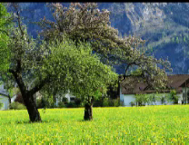
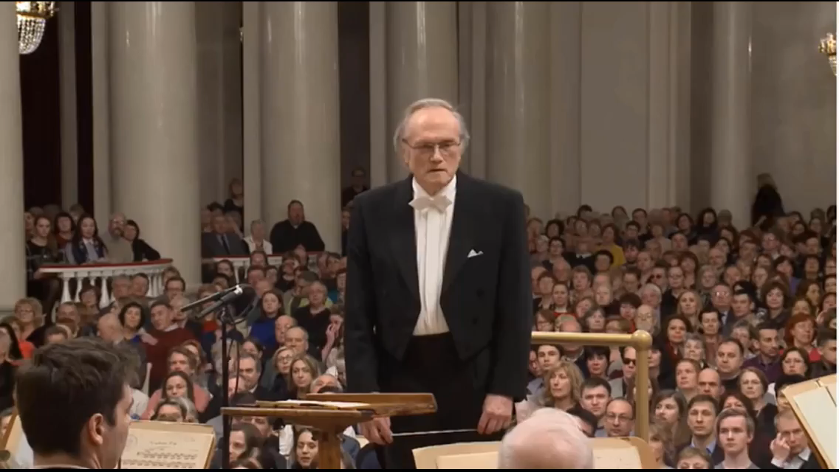
Khát vọng mùa xuân
Symphony No.40 (trích)

Slide 4
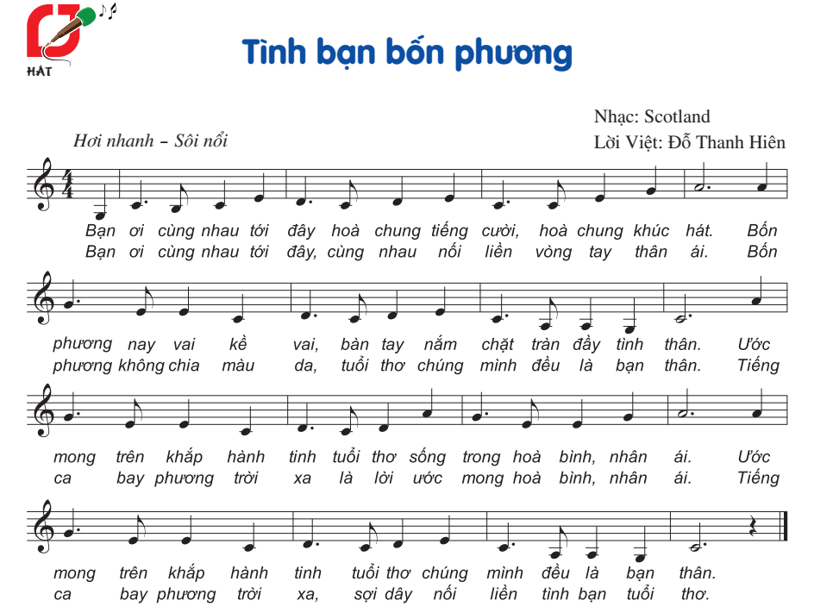
II. Ôn tập bài hát

Slide 5
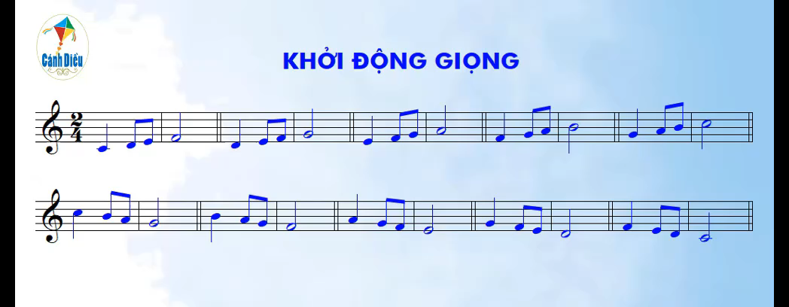
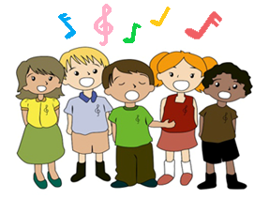

Slide 6
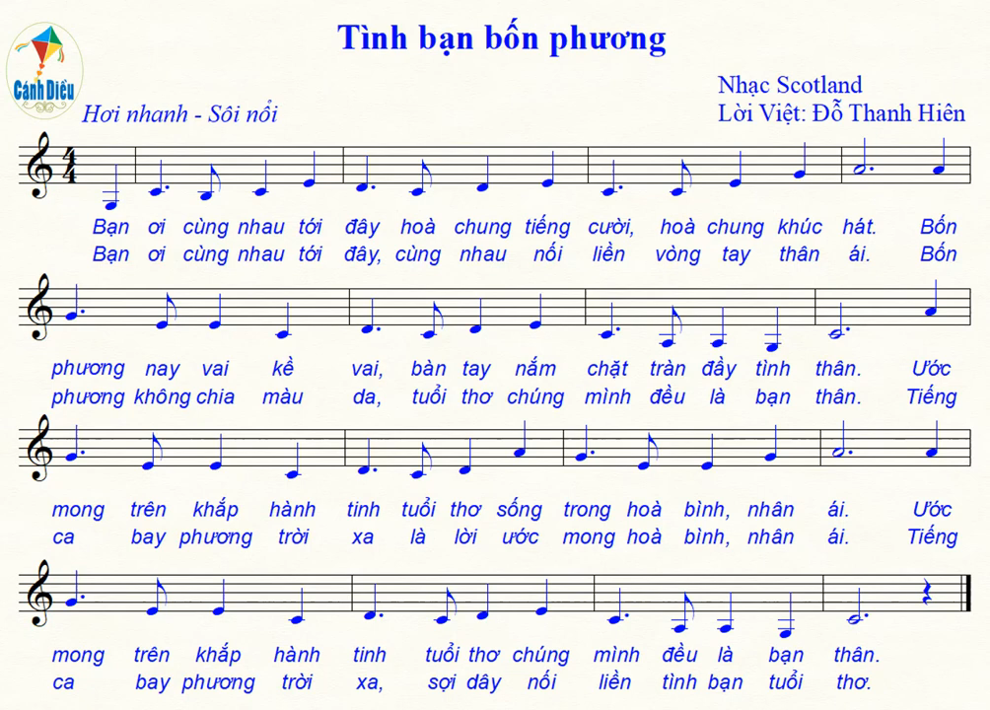
Nghe bài hát

Slide 7
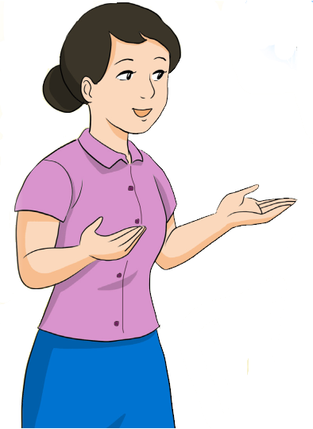
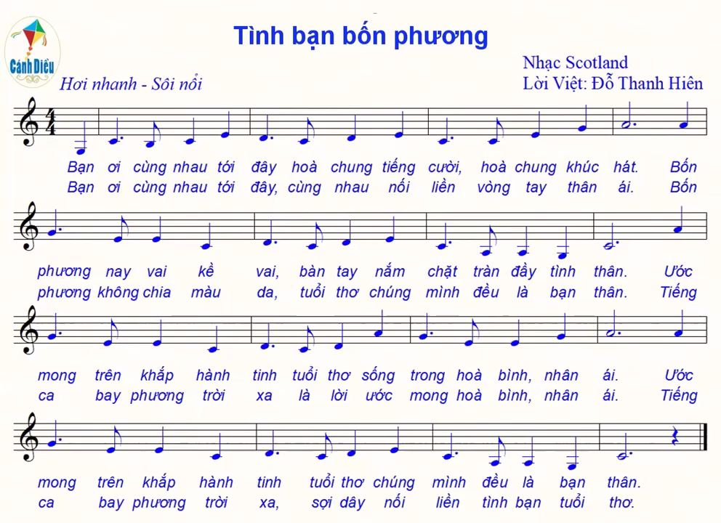
Hát kết hợp vỗ tay nhịp nhàng;
thể hiện sắc thái vui tươi, sôi nổi

Slide 8
Hát đối đáp nam – nữ
Lời 1: Bè nữ hát câu 1 và câu 3; Bè nam hát câu 2 và câu 4
Lời 2: Hai bè cùng hát

Slide 9
Hát nối tiếp
Lời 1: Nhóm 1 hát câu 1; Nhóm 2 hát câu 2; Nhóm 3 hát câu 3; Nhóm 4 hát câu 4.
Lời 2: Bốn nhóm cùng hát

Slide 10
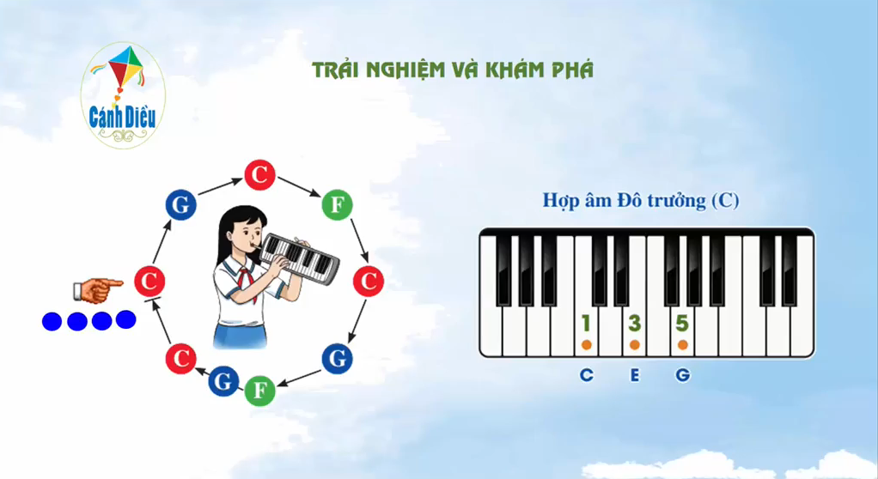
III. Trải nghiệm và khám phá
Thể hiện vòng hợp âm sau đó ứng dụng đệm cho bài hát Tình bạn bốn phương

Slide 11


Dặn dò về nhà
- Tập biểu diễn bài Tình bạn bốn phương kết hợp gõ đệm hoặc vận động phụ hoạ.

